Slide 1
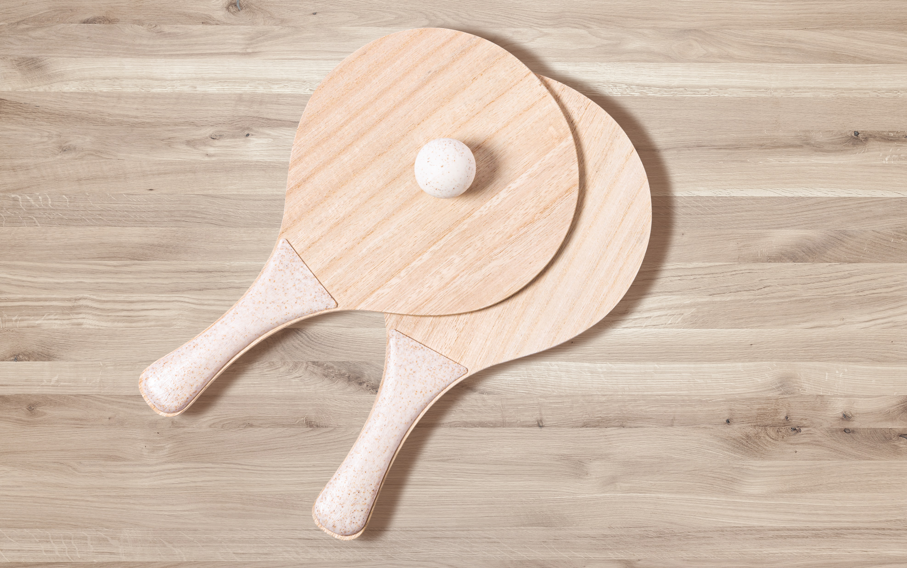
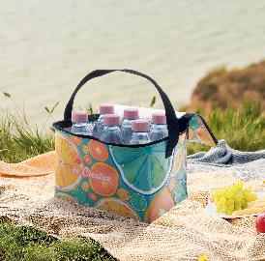

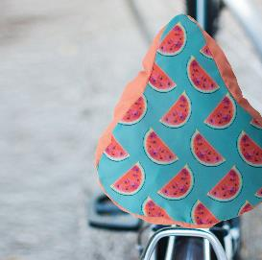

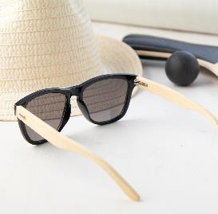
Inserisci qui i tuoi dati di riferimento!
Ritrova la tua strada
per tornare alla
natura
Il tempo trascorso all'esterno non è mai tempo sprecato! Che tu vada a fare una corsa, un'escursione, in spiaggia o a passeggiare in un parco, i nostri prodotti promozionali rappresentano la soluzione giusta per te!
CreaCool 6 AP716469
Borsa termica in poliestere 600D RPET personalizzabile con zip ed imbottitura in alluminio per 6 lattine da 0,33 L. Con grafica stampata in sublimazione su tutta la superficie ed etichetta distintiva in RPET. MOQ: 50 pezzi.
00,00 EUR
CreaRide RPET AP718698
Copri sellino personalizzabile completo di elastico, in pongee 190T RPET ed etichetta RPET. Il prezzo include la stampa in sublimazione. MOQ: 100pz.
00,00 EUR
Sunbus AP810395
Occhiali da sole in plastica con aste in bambù e lenti metallizzate. Con protezione UV 400.
00,00 EUR
Panky
AP722164
Corda per saltare in cotone con impugnature in legno. In sacchetto di cotone con coulisse.
00,00 EUR
Slash
AP722135
Asciugamano sportivo in microfibra RPET con etichetta distintiva RPET. Poliestere RPET,
160 g/m².
00,00 EUR
Saiker
AP722163
Set tennis da spiaggia con 2 racchette in legno ed una palla in plastica ecologica di paglia di grano.
00,00 EUR
Ditul
AP721474
Frisbee in plastica ecologica di fibra di bambù.
00,00 EUR
Inserisci qui le tue condizioni promozionali!
.......
.......
.......
.......
www.WriteYourWebsiteHere.com

